Slide 1

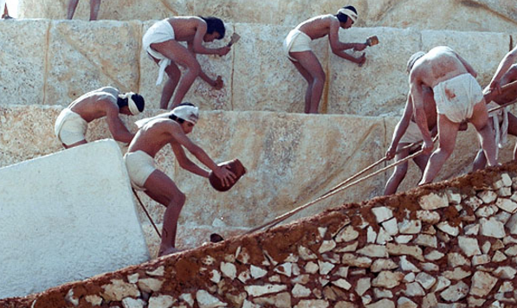
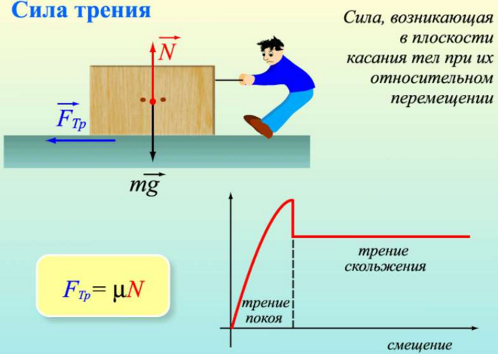
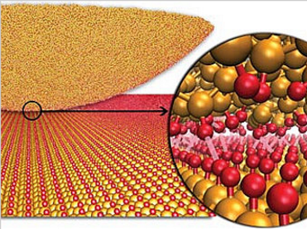
Триботехника
Лекция на тему: «Поверхность и поверхностные явления»
Корнаев Алексей Валерьевич

Slide 2
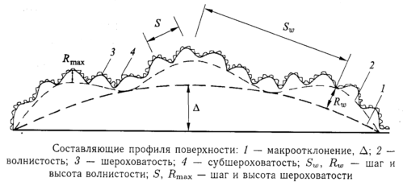
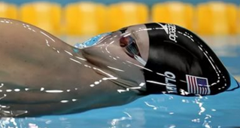
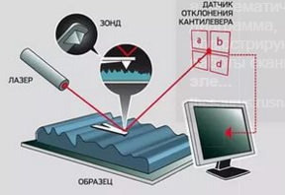

План лекции
План лекции:
Геометрические параметры поверхности
Поверхность как физический объект
Методы и средства экспериментального исследования поверхности
Методы математического моделирования поверхности

Slide 3
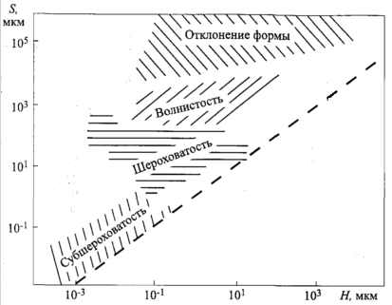
1. Геометрические параметры поверхности
Макроотклонения определяются как отклонения формы реальной поверхности от идеальной геометрической формы. ∆=1…50 мкм, Sm=1…1000 мм.
Волнистость – совокупность периодически повторяющихся выступов и впадин, длина которых обычно превышает базовую длину определения шероховатости. Rw=1…500 мкм, Sw=0.8…10 мм.
Шероховатость - совокупность неровностей с относительно малым шагом. Rw=0.01…400 мкм, Sw=2…800 мкм.
Субмикрошероховатость - совокупность неровностей на поверхности шероховатости. Не нормируется стандартами. Rw=2…20 нм, Sw=2…20 нм.

Slide 4
1. Геометрические параметры поверхности
Макроотклонения определяются как отклонения формы реальной поверхности от идеальной геометрической формы. ∆=1…50 мкм, Sm=1…1000 мм.
Волнистость – совокупность периодически повторяющихся выступов и впадин, длина которых обычно превышает базовую длину определения шероховатости. Rw=1…500 мкм, Sw=0.8…10 мм.
Шероховатость - совокупность неровностей с относительно малым шагом. Rw=0.01…400 мкм, Sw=2…800 мкм.
Субмикрошероховатость - совокупность неровностей на поверхности шероховатости. Не нормируется стандартами. Rw=2…20 нм, Sw=2…20 нм.

Slide 5
1. Геометрические параметры поверхности
Макроотклонения определяются как отклонения формы реальной поверхности от идеальной геометрической формы. ∆=1…50 мкм, Sm=1…1000 мм.
Волнистость – совокупность периодически повторяющихся выступов и впадин, длина которых обычно превышает базовую длину определения шероховатости. Rw=1…500 мкм, Sw=0.8…10 мм.
Шероховатость - совокупность неровностей с относительно малым шагом. Rw=0.01…400 мкм, Sw=2…800 мкм.
Субмикрошероховатость - совокупность неровностей на поверхности шероховатости. Не нормируется стандартами. Rw=2…20 нм, Sw=2…20 нм.

Slide 6
1. Геометрические параметры поверхности
Макроотклонения определяются как отклонения формы реальной поверхности от идеальной геометрической формы. ∆=1…50 мкм, Sm=1…1000 мм.
Волнистость – совокупность периодически повторяющихся выступов и впадин, длина которых обычно превышает базовую длину определения шероховатости. Rw=1…500 мкм, Sw=0.8…10 мм.
Шероховатость - совокупность неровностей с относительно малым шагом. Rw=0.01…400 мкм, Sw=2…800 мкм.
Субмикрошероховатость - совокупность неровностей на поверхности шероховатости. Не нормируется стандартами. Rw=2…20 нм, Sw=2…20 нм.

Slide 7
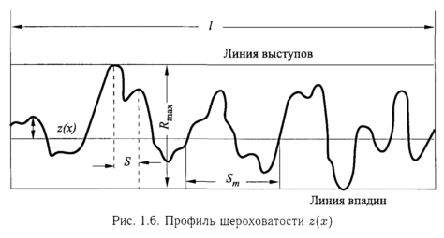
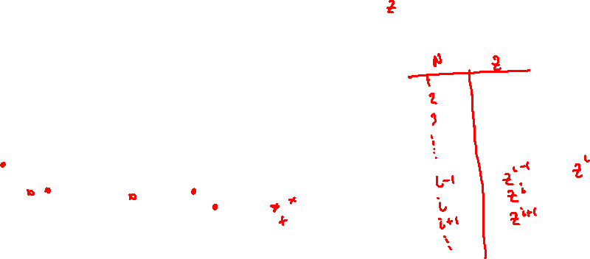
1. Геометрические параметры поверхности
Параметрический подход описания шероховатости.
Среднее арифметическое отклонение профиля Ra:
Средняя высота неровностей по 10 точкам (5 впадин + 5 выступов) Rz:
Наибольшая высота профиля Rmax измеряется расстоянием между линией впадин и выступов.

Slide 8
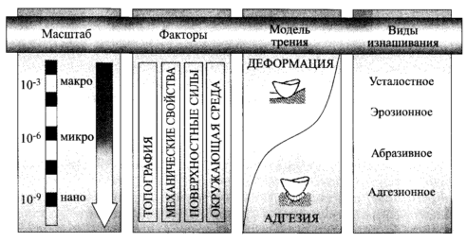
2. Поверхность как физический объект
Методы исследования поверхности существенно зависят от масштабного уровня исследования

Slide 9
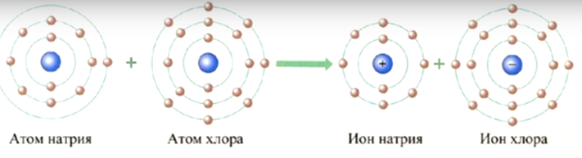
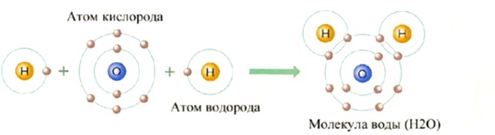
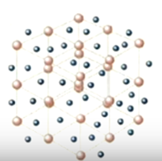
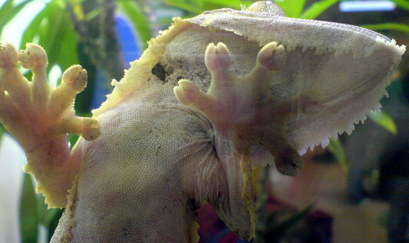
2. Поверхность как физический объект
https://www.youtube.com/watch?v=Rfumfv-8hfM&t=41s
Виды химических связей молекул веществ:
Ионная связь – осуществляется взаимодействием противоположно заряженных ионов
Ковалентная связь – осуществляется посредством
перекрытия электронных полей атомов
Металлическая связь – обусловлена наличием свободных электронов.
Между любыми атомами или молекулами в результате сближения может возникнуть взаимодействие.

Slide 10
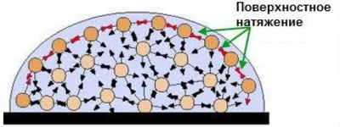
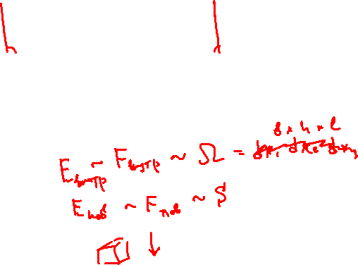
2. Поверхность как физический объект
Объемные и поверхностные силы (энергии).
С уменьшением размеров тела, величина объема уменьшается быстрей величины площади, поэтому начиная с некоторого малого размера поверхностные силы (поверхностная энергия) начинает преобладать над объемной. Это явление есть суть нанотехнологий.

Slide 11
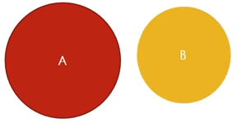
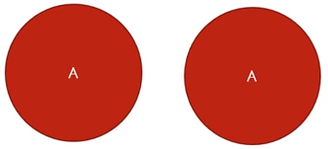
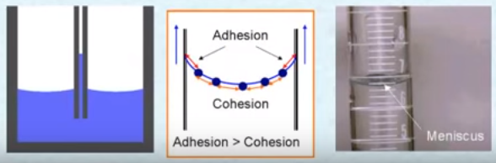
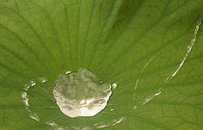

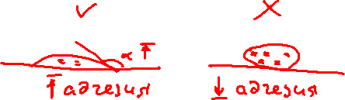
2. Поверхность как физический объект
Объемные и поверхностные силы (энергии).
Явления адгезии и когезии обусловлены молекулярными взаимодействиями между телами и внутри тела соответственно.
суть адгезионного взаимодействия молекул
суть когезионного взаимодействия молекул
преобладание адгезии
преобладание когезии (поверх.натяж.)

Slide 12
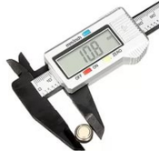
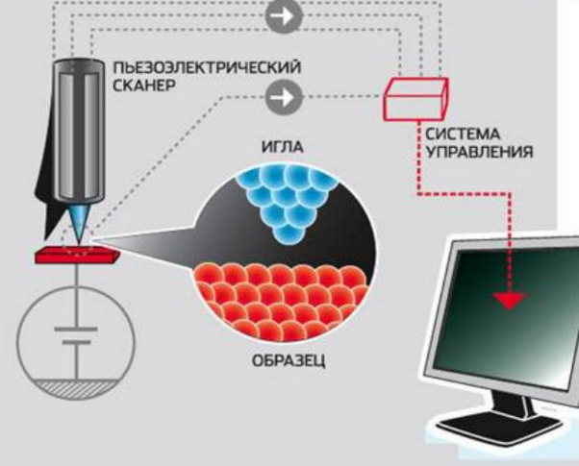
3. Методы и средства экспериментального исследования поверхности
Макроуровень Микроуровень Наноуровень
https://youtu.be/gLRCboMGQo4

Slide 13
4. Методы математического моделирования поверхности
Микроуровень: моделирование шероховатой поверхности.
Для генерации рельефа шероховатой поверхности q(x) можно использовать алгоритм, позволяющий получить достаточно плавную функцию q(x). Функция q(x) задается как суперпозиция гауссовских пиков с параметрами x_{i} (положение шероховатости), H_{i} (высота шероховатости) и σ_{i} (среднеквадратическое отклонение, задающее ширину препятствия):
а – типичный (H_{i} = 0,1 мкм, σ_{i} = 0,2 мкм); б – изрезанный (H_{i} = 0,15 мкм, σ_{i} = 0,1 мкм); в – плавный (H_{i} = 0,1 мкм, σ_{i} = 0,4 мкм)

Slide 14
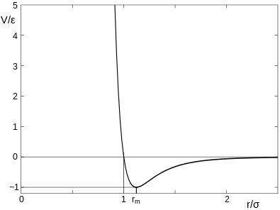

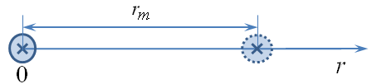
4. Методы математического моделирования поверхности
Наноуровень: моделирование межатомного взаимодействия.
Потенциал Леннарда-Джонса:
Силы отталк. Кора
Силы Ван-дер-Ваальса
Уравнение движения:
Потенциал Леннарда-Джонса

Slide 15
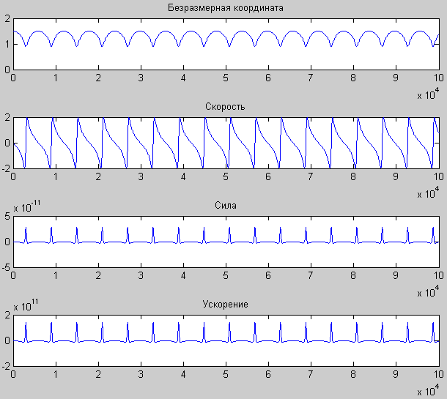
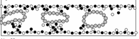
4. Методы математического моделирования поверхности
Наноуровень: моделирование межатомного взаимодействия.
Потенциал Леннарда-Джонса:
Силы отталк. Кора
Силы Ван-дер-Ваальса
Уравнение движения:
Потенциал Леннарда-Джонса

Slide 16
4. Методы математического моделирования поверхности
Методы молекулярной динамики
Достоинства
Недостатки
возможность исследования свойств смазочного материала на молекулярном уровне;
возможность исследования свойств поверхностей трения;
возможность исследования различных механизмов трения на молекулярном уровне;
возможность исследования нестационарных, неизотермических задач.
сложность испытания свойств материалов на молекулярном уровне
ограниченное количество исследуемых частиц;
ограниченный временной интервал расчета;
сложность разработки оптимизационных моделей.

